Slide 1

留学信息管理与分析系统
开题报告
我们毕业啦
其实是答辩的标题地方
小组成员
罗迪 随哲朝 章文
指导老师
张曙

Slide 2
研究意义
技术难度
需求分析
内容方案
CONTENTS
参考文献

Slide 3

研究意义
The main purpose of the project is to make the study abroad process convenient and rapid.

Slide 4
研究意义
技术难度
需求分析
内容方案
参考文献
研究意义
选题背景
工程价值
先进实用

Slide 5
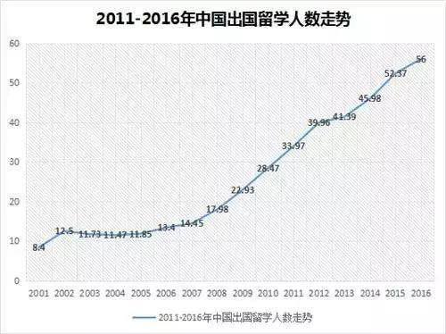
研究意义
技术难度
需求分析
内容方案
参考文献
选题背景
近年来，我国出国人数呈逐年上涨趋势，官方数据显示从1978年到2015年，我国派出的各类出国留学人员累总数305.86万人。我国出国留学人员总数不断攀升，虽然增速从2013年开始回调，但是整体人数增长放缓的同时，本科及以下层面就读人数增长却依然迅猛，低龄化趋势愈发明显，学生及其家长对国外院校的要求、对出国留学的诉求也在逐渐发生改变。
网上各类留学中介品牌泛滥，缺乏一个稳定、极具公信力的咨询通道；另外，对于院校信息直接的检索和获取得到的内容比较繁杂，留学学生及其家长难以直观、详细地了解国外院校、资格审查等信息。

Slide 6
研究意义
技术难度
需求分析
内容方案
参考文献
工程价值
1
作为非中介功能系统中的留学生信息管理与分析系统，目的在于结合中国留学现状及前景趋势，对留学现状及趋势进行全面、细致的调研分析，采用定量及定性的科学研究方法给予准备出过留学的学生以科学的个人评估，依托权威数据资源和一手的资料数据是学生完成对于国外院校的具体了解。
2
研究管理系统类项目，会涉及到很多管理信息系统（Management Information System，简称MIS）中的知识，即利用计算机硬件、软件、网络通信设备以及其他办公设备，进行信息的收集、传输、加工、储存、更新和维护，以提高效益和效率为目的。

Slide 7
研究意义
技术难度
需求分析
内容方案
参考文献
先进实用性
21世纪以来，自费出国急剧增加，这也导致了一些盲目跟风的行为而国内外的一些留学信息网站信息陈杂，而且有着各种眼花缭乱的广告，并不能为学生提供准确及时的信息。
项目实现的系统能获取各个高校的入学条件，专业排名等信息，学生可以自己选择心仪的高校进行查询，也可以通过科学的个人评估获得一些推荐高校来帮助学生进行选择，系统在在学生申请高校时会显示高校的入学条件是否与学生匹配。
该管理系统能够简化学生和家长的选择流程，先进地省去相关人员比较复杂的查询步骤，从而得到一个科学、完善的出国留学方案。实现该系统，志愿留学的学生及其家长会得到一个便捷咨询小助手，直接查询、获取第一线的国外高校资讯。

Slide 8
技术难度
The implementation of this management system involves many key technologies

Slide 9
研究意义
技术难度
需求分析
内容方案
参考文献
留学信息管理与分析系统涉及到许多流行的技术，这些技术会影响到系统判断的准确性，这些关键技术主要有以下几个方面：
爬虫
数据挖掘
WEB编程
利用程序来自动爬取高校的信息，可以通过分布式技术来提高爬虫效率
从大量的数据中通过算法提取出最有价值的内容然后进行分析后展现给用户
设计一个简单易用的界面呈现给用户，让用户能够快速上手，获取自己所需要的信息。

Slide 10
需求分析
It was the best of times, it was the worst of times; it was the age of wisdom, it was the age of foolishness.

Slide 11
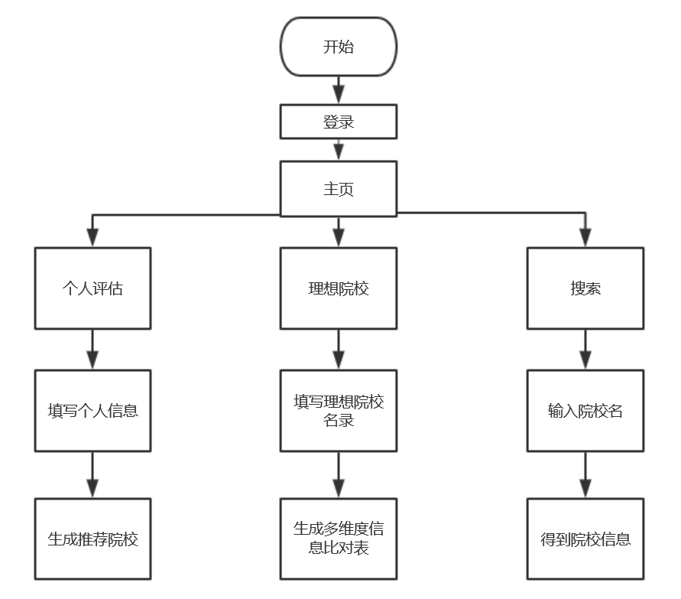
研究意义
技术难度
需求分析
内容方案
参考文献
系统总体流程
用户特点
该系统的最终用户是想以低成本或免费获取有价值留学信息的留学需求者，包括留学意向学生或者其他人员，他们无需进行复杂的信息统计、无需特定的计算机技能，希望便捷、方便地拿到最期望的offer
系统范围
该系统致力于帮助以出国留学接受教育为目标的学生以及学生家长，使他们能够通过个人评估得到系统为其推荐的院校、获取目标院校的相关信息、明确申请院校所需的材料花费以及具体流程。
用户通过用户名和密码登入系统，可以使用三个功能，个人评估、理想院校、搜索。
个人评估需要用户提供个人信息及偏好，系统将根据此信息生成一份推荐院校名单。理想院校需要用户填写理想院校名录，系统将生成名单中院校的多维度信息比对表。搜索需要用户输入感兴趣院校名，系统提供该院校的详细信息。

Slide 12
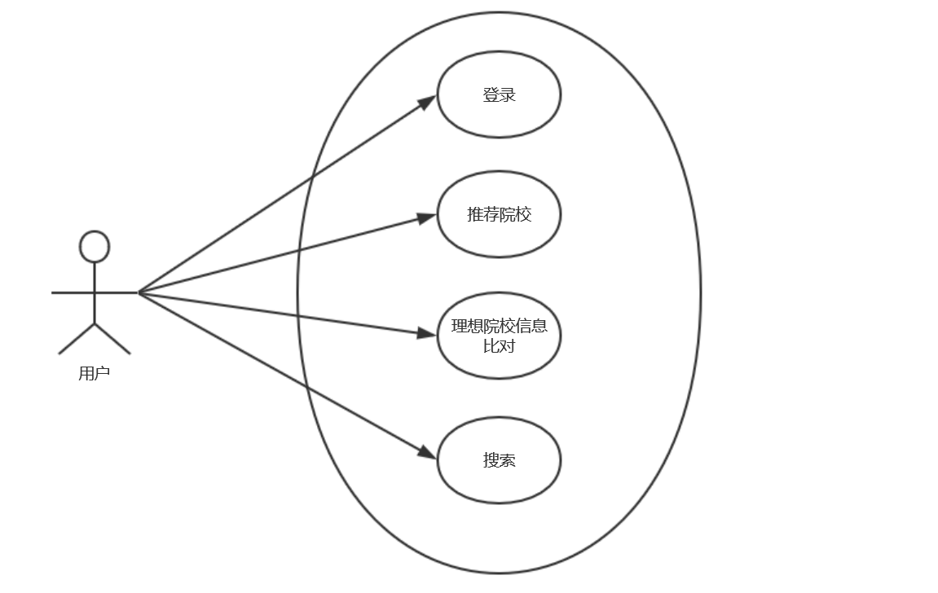
研究意义
技术难度
需求分析
内容方案
参考文献
用例图

Slide 13
研究意义
技术难度
需求分析
内容方案
参考文献
功能描述
系统在数据库中通过爬虫技术抓取院校信息，用以维护一张院校信息表，信息表中应包括院校名称、所在地、排名情况、申请条件、学费信息等数据项。
用户通过注册用户名密码登入系统，系统提供两个选项，其一：个人评估，用户可以通过填写自身信息得到一份推荐院校名单；其二：理想院校，用户可以在此处填入自己拟定的若干理想院校名录，系统可以生成一份多维度的详细比对表帮助用户选定最终的目标院校。
此外，在界面上方应有按国家标签集聚的院校名录链接，让用户可以快速地根据留学国家获取院校信息。
最后，系统应允许用户通过院校名称搜索该院校的具体信息。

Slide 14
内容方案
The topics include specific plans, schedules, expected results, etc.

Slide 15
研究意义
技术难度
需求分析
内容方案
参考文献
课题内容及具体方案
1，课题内容
3，系统概要设计
实现留学信息与管理与分析
主要包括数据挖掘、数据处理与分析、整体框架设计，系统界面设计
2，系统需求分析
4，拟采用的方法等
国外高校信息的爬取、数据挖掘与分析、数据库设计、系统界面设计
主要利用 JAVA和python在windows 环境下进行开发，并且利用单元测试
5，技术难度及特色分析
需要掌握web编程及框架的使用，对留学流程有所了解，要会利用爬虫与数据分析技术来获取及分析数据

Slide 16
研究意义
技术难度
需求分析
内容方案
参考文献
工作进度大致安排
预期成果及特色
整体进度计划分为
10/20~11/01 文献调研，进行需求分析，提交开题报告
11/01~11/10 技术路线选择确定，系统细则设计
11/10~12/01 数据爬取、数据分析
12/01~02/01 数据库设计、界面设计
02/01~02/20 版本 1.0 开发完成，形成中期检查报告及相关技术文档
02/20~03/01 添加一些其他功能
03/01~05/01 版本 2.0 的编程以及测试
05/01~05/20 版本 2.0 开发完成
系统能获取各个高校的入学条件，专业排名等信息，学生可以自己选择所心仪的高校进行查询， 也可以通过个人评估获得一些推荐高校来帮助学生进行选择，系统在在学生申请高校时会显示高校的入学条件是否与学生匹配。

Slide 17
参考文献
Our management analysis system must browse many related documents.

Slide 18
研究意义
技术难度
需求分析
内容方案
参考文献
参考资料
[1] 乔静. 高校留学生信息管理系统的设计与实现[D]. 南开大学, 2015.布莱恩特，奥哈拉伦. 深入理解计算机系统.机械工业出版社，2011
[2] Bruce Eckel. JAVA编程思想. 机械工业出版社, 2007
[3] 张宗利. 留学生教务管理信息系统的分析与设计[J].2010
[4] 计文柯. Spring技术内幕.第2版[M]. 机械工业出版社, 2012.
[5] Laurie Kutner. Study-Abroad Programs as Information Producers: An Expanding Role for Support of Our Students Studying Abroad[J]. Journal of Library Administration, 2010

Slide 19
THANKS

